Slide 1
Chapitre 1 : Fondamentaux de l’optimisation
Université des sciences et de la technologie d’Oran Mohamed Boudiaf – USTO MB
Faculté des Mathématiques et de l’Informatique - Département d’informatique
1 ier année Master – S1 - 2026 / 2027
Méthodes d’optimisation
Cours 1
Partie 1: Introduction à l’optimisation
Présenté Par : Dr. BEKKOUCHE .I

Slide 2
Plan cours 1
Chapitre 1 partie 1 : Introduction à l’optimisation
Définition
Classification des problèmes d’optimisation
Optimisation convexe vs non convexe
Normes et distances

Slide 3
Introduction à l’optimisation
Définition

Slide 4
Définition
Optimiser, c'est chercher la meilleure configuration possible d'un système, celle qui satisfait au mieux un critère donné parmi toutes les configurations envisageables.
L'optimisation est une branche des mathématiques. En pratique, on part d'un problème concret, on le modélise, puis on le résout mathématiquement : de façon analytique pour un problème d'optimisation, de façon numérique pour un programme mathématique.

Slide 5
Modéliser un problème d’optimisation en 3 étapes
Variables de décision Ce que l'on cherche à optimiser
  Ce sont les éléments du système sur lesquels on peut agir.
  On suppose qu’il y en a n, chacune étant un nombre réel.
  On les regroupe dans un vecteur x=(x₁,x₂,…,x_{n})^{T}∈ R_{n}.
Fonction objectif (ou coût) Ce que l'on maximise ou minimise
  Elle décrit la performance du système pour une configuration donnée des variables.
  C’est une fonction J:R_{n}→R.
  Le but est de minimiser ou maximiser cette fonction.
Contraintes Restrictions imposées aux variables
  Les variables ne peuvent pas prendre n’importe quelle valeur.
  On définit un ensemble U⊂ R^{n}.
  La solution doit vérifier x∈ U.

Slide 6
Définition générale
Un problème d'optimisation consiste à rechercher, parmi un ensemble de solutions admissibles, celle qui minimise (ou maximise) une fonction dite fonction objectif (ou fonction coût).
Pour résumer on peut dire que pour décrire un problème d’optimisation on se donne
Une fonction J : IR_{n} → IR (fonction coût)
Un ensemble U ⊂ IR_{n} (ensemble des contraintes)
On cherche à minimiser J sur U, c’est à dire, on cherche x∗ ∈ U tel que
J(x∗) = min x ∈ U J(x)
ou équivalent
J(x∗) ≤ J(x), ∀x ∈ U

Slide 7
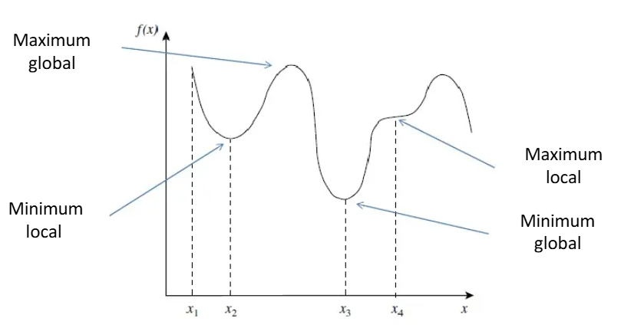
Définition générale
On distingue:
Le minimum (ou maximum) relatif ou local
x* tel que f(x*) ≤ f(x) pour tout x dans un voisinage de x*.
Le minimum (ou maximum) absolu ou global
x* ∈ C tel que f(x*) ≤ f(x) pour tout x ∈ C.

Slide 8
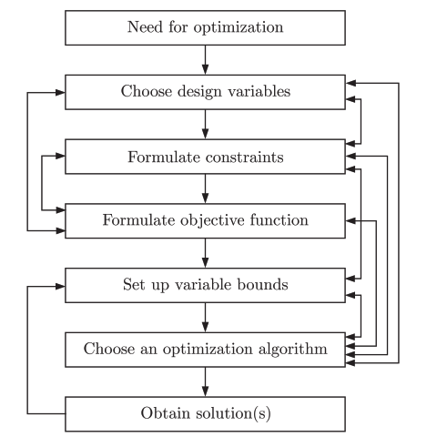
Organigramme de la procédure de conception optimale.
les étapes généralement impliquées dans le processus de formulation d'une conception optimale:
la première étape consiste à reconnaître la nécessité de recourir à l'optimisation pour un problème de conception donné.
Ensuite, le concepteur doit sélectionner les variables de conception pertinentes pour ce problème.
La formulation de problèmes de conception optimale implique d'autres considérations, telles que les contraintes, la fonction objectif et les bornes des variables.
le processus de conception optimale suit généralement une certaine hiérarchie, bien qu'une considération puisse influencer une autre.

Slide 9
Exemple : Production d’une usine
1. Variables de décision
L’usine fabrique deux produits : A et B.
Les variables de décision sont :
  x₁ = nombre d’unités de produit A à fabriquer
  x₂ = nombre d’unités de produit B à fabriquer
Donc x=(x₁,x₂)^{T}.
2. Fonction objectif
Chaque produit rapporte un bénéfice :
Produit A → 40 € par unité
Produit B → 30 € par unité
La fonction objectif est :
J(x)=40x₁+30x₂
Contraintes
Temps de production disponible : 100 heures.
Produit A demande 2 h/unité, produit B demande 1 h/unité.
2x₁+x₂≤100
Capacité de stockage : maximum 40 unités de produit A.
x₁≤40
Bien sûr, x₁,x₂≥0.

Slide 10
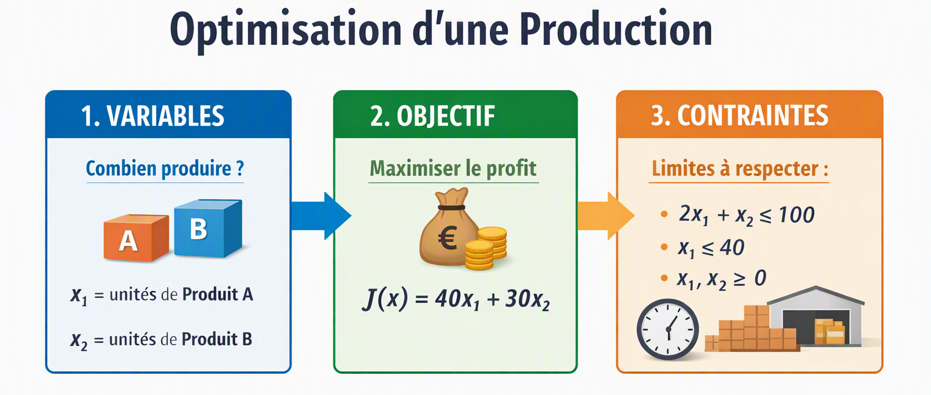
Exemple : Production d’une usine
Données du problème
Variables : x₁ (produit A), x₂ (produit B)
Objectif : maximiser J(x)=40x₁+30x₂
Contraintes :
2x₁+x₂≤100
x₁≤40
x₁,x₂≥0.

Slide 11
Exemple : Production d’une usine
Données du problème
Variables : x₁ (produit A), x₂ (produit B)
Objectif : maximiser J(x)=40x₁+30x₂
Contraintes :
2x₁+x₂≤100
x₁≤40
x₁,x₂≥0.
Étapes de résolution
Tracer les contraintes dans le plan (x1,x2) :
  2x₁+x₂=100 → droite de production
  x₁=40 → limite de stockage
  x₁,x₂≥0 → premier quadrant
L’ensemble des solutions possibles U est le polygone formé par ces droites
2. Déterminer les sommets du domaine faisable : A(40,20), B(30,40), C(20,60), D(10,80), E (0,100)
3. Évaluer la fonction objectif aux sommets :
J(A)=40(40)+30(20)=2200
J(B)=40(30)+30(40)=2400
J(C)=40(20)+30(60)=2600
J(D)=40(10)+30(80)=2800
J(E)=40(0)+30(100)=3000
Solution optimale : Maximum de J(x) atteint en B(0,100) car l’usine doit produire 0 unité de A et 100 unités de B pour un profit maximal de 3000 €.

Slide 12
Domaines d’application de l’optimisation
L’optimisation intervient dans de nombreux domaines:
en recherche opérationnelle (problème de transport, économie, gestion de stocks...)
en analyse numérique (approximation/résolution de systèmes linéaires, non linéaires...)
en automatique (modélisation de systèmes, filtrage...)
en ingénierie (dimensionnement de structures, conception optimale de systèmes (réseaux, ordinateurs...))

Slide 13
Introduction à l’optimisation
Classification des problèmes d’optimisation

Slide 14
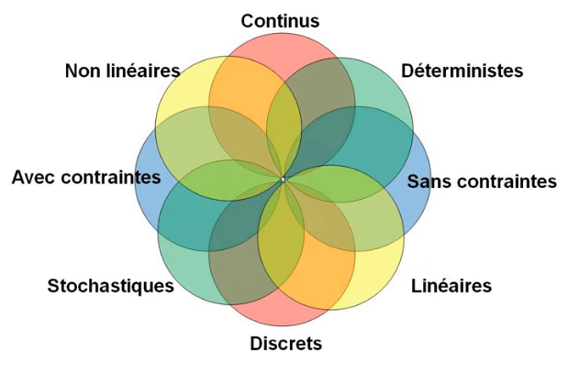
Classification des problèmes d’optimisation
Critère | Catégories
Présence de contraintes | sans contrainte / avec contraintes
Nature des variables | continue / discrète (combinatoire) / mixte
Structure de f, g, h | linéaire (LP), quadratique (QP), non linéaire (NLP)
Géométrie | convexe / non convexe
Nature des données | déterministe / stochastique
Nombre d'objectifs | mono-objectif / multi-objectif
Dépendance au temps | statique / dynamique

Slide 15
Classification des problèmes d’optimisation
Présence de contraintes
Optimisation sans contrainte : On cherche à minimiser ou maximiser une fonction J(x) sans aucune restriction sur les variables.
Exemple: Trouver le minimum de J(x)=x₂+4x+5. (Pas de restriction sur x.)
Optimisation avec contraintes : Les variables doivent respecter des conditions (égalités ou inégalités, nécessitant des méthodes dédiées).
Exemple: Maximiser J(x₁,x₂)=40x₁+30x₂ sous 2x₁+x₂≤100, x₁≤40 et x₁,x₂≥0

Slide 16
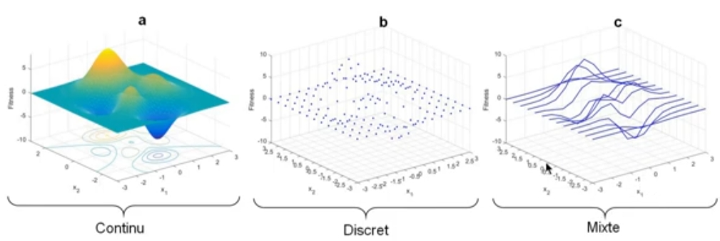
Classification des problèmes d’optimisation
2. Nature des variables
Optimisation continue : Les variables de décision peuvent prendre n’importe quelle valeur réelles. Plus simple à résoudre. Exemple : Choisir la vitesse optimale d’un véhicule (v∈R) pour minimiser la consommation d’essence.
Optimisation discrète : Les variables de décision prennent des valeurs a partir d’un ensemble discret (entières, binaires, objets, …etc). Exemple : Problème du voyageur de commerce (TSP) est de trouver l’ordre optimal de visite des villes (Variables entières pour ordre des villes)
Optimisation mixte : Le mélange de variables continues et discrètes. Exemple : Planification de production où : x₁= nombre entier de machines utilisées et x₂ = quantité continue de matière première.

Slide 17
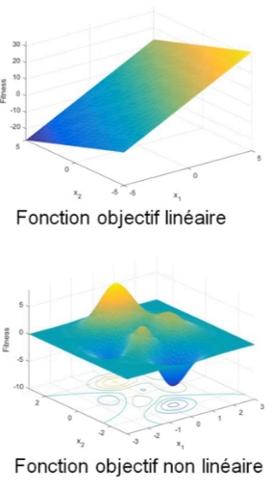
Classification des problèmes d’optimisation
3. Structure de f, g, h
Optimisation linéaire: La fonction objectif et les contraintes sont représentées par des relations linéaires.
Exemple:
Optimisation non linéaire: La fonction objectif ou les contraintes sont représentées par des relations non linéaires.
Exemple: Minimiser J(x)=sin⁡(x)+x₂
Maximiser J(x₁,x₂)=3x₁+2x₂ sous x₁+x₂≤10, x₁,x₂≥0.

Slide 18
Classification des problèmes d’optimisation
4. Nature des données
Optimisation déterministe: données du modèle sont connues avec précision et ne supposent aucune probabilité ou incertitude
Exemple: Problème de transport avec coûts fixes connus (Toutes les données sont certaines)
Optimisation stochastique : Les données ou paramètres comportent de l’incertitude (aléatoires), c.à.d. des modèles qui ont un caractère aléatoire (Fonction objectif aléatoire ou contraintes aléatoire)
Exemple: Gestion de stock avec demande variable, recuit simulé, algorithmes génétiques, etc.

Slide 19
Classification des problèmes d’optimisation
5. Nombre d'objectifs
Optimisation mono‑objectif : Une seule fonction à optimiser.
Exemple: Minimiser le coût de production uniquement.
Optimisation multi‑objectif : On cherche à optimiser plusieurs critères simultanément (compromis entre plusieurs objectifs contradictoires)
Exemple: Minimiser le coût et maximiser la qualité d’un produit.

Slide 20
Classification des problèmes d’optimisation
6. Dépendance au temps
Optimisation statique : La fonction objectif et contraintes ne change pas avec le temps
Exemple : Choisir une fois pour toutes la quantité à produire ce mois‑ci.
Optimisation dynamique : La fonction objectif et contraintes change avec le temps
Exemple: Gestion d’un réservoir d’eau sur plusieurs jours → décisions successives selon l’évolution du niveau.

Slide 21
Introduction à l’optimisation
Optimisation convexe vs non convexe

Slide 22
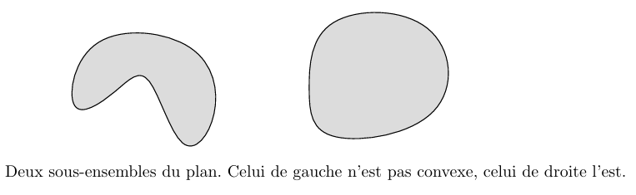
Optimisation convexe vs non convexe
λ
Convexité
Une partie C de R^{n} est convexe si pour tout x,y ∈ C et tout t ∈ [0,1], on a tx+(1−t)y ∈ C. L’espace R^{n} tout entier, en particulier, est convexe. Il est aisé de vérifier que l’intersection d’un nombre quelconque de convexes est convexe.

Slide 23
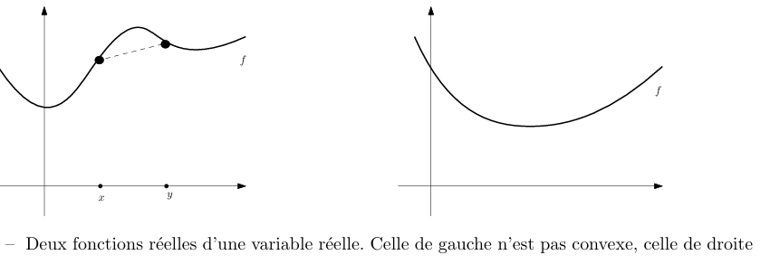
Optimisation convexe vs non convexe
Convexité
Une partie C de R^{n} est convexe si pour tout x,y ∈ C et tout t ∈ [0,1], on a tx+(1−t)y ∈ C. L’espace R^{n} tout entier, en particulier, est convexe. Il est aisé de vérifier que l’intersection d’un nombre quelconque de convexes est convexe.

Slide 24
Optimisation convexe vs non convexe
Fonction convexe
Soit la fonction f, définie sur un intervalle C de R^{n}, telle que x,y ∈ C et λ ∈ [0,1], on dit que la fonction f est convexe (ou plus exactement strictement convexe) si elle vérifie e l’inégalité suivante:
f(λx +(1− λ)y) ≤ λf(x)+(1− λ)f(y)
Remarque Si la fonction f(x) ∈ R, elle est convexe si on a f′′(x) ≥ 0 sur le domaine de définition

Slide 25
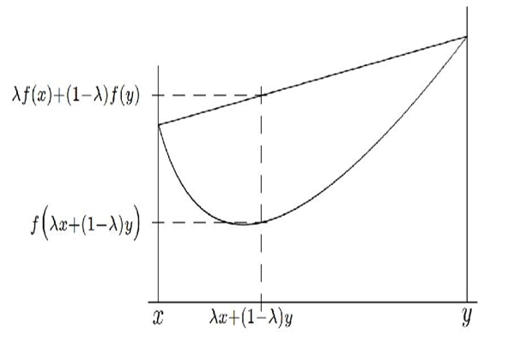
Optimisation convexe vs non convexe
Exemple d’une fonction convexe

Slide 26
Optimisation convexe vs non convexe
Fonction convexe
Soit U ⊂ R^{n} un ensemble convexe et f : U → R une fonction.
1. On dit que f est convexe sur U si
f(t y +(1 −t)x) ≤ t f(y)+(1−t)f(x), ∀ x, y ∈ U, ∀ t ∈ [0,1]
2. On dit que f est strictement convexe sur U si
f(t y +(1 −t)x) < t f(y)+(1−t)f(x), ∀ x, y ∈ U avec x= y, ∀ t ∈]0,1[
3. On dit que f est fortement convexe sur U s’il existe α > 0 tel que
f(t y +(1 −t)x) ≤ t f(y)+(1−t)f(x)−αt(1−t) y −x 2, ∀ x, y ∈ U, ∀ t ∈ [0,1]
4. On dit que f est concave (respectivement strictement concave, respectivement fortement concave) si −f est convexe (respectivement strictement convexe, respectivement fortement convexe)
Notes:
Il est facile de voir qu’on a : fortement convexe =⇒ strictement convexe =⇒ convexe.

Slide 27
Optimisation convexe vs non convexe
Exercice: Démontrer que l’ensemble définie par Ω = { Z ∈ R^{n} : a′Z ≥ β}, ou a ∈ R^{n} et β ∈ R, est convexe, Ω est appelé demi-espace (halfspace).
Solution:
Soit Z = λX+(1−λ)Y pour λ ∈ [0,1]. Alors :
a′Z = a′(λX+(1−λ)Y)
=λa′X+(1−λ)a′Y
≥λβ+(1−λ)β = β (on a λ≥0 et (1−λ) ≥0 )
a′Z ≥ β ⇒Z ∈ Ω
par conséquent, Ω est un ensemble convexe.

Slide 28
Optimisation convexe vs non convexe
Convexe
  Un ensemble est convexe si, pour deux points x,y, tout le segment λx+(1−λ)y reste dans l’ensemble.
  Une fonction f est convexe si :
f(λx+(1−λ)y)≤λf(x)+(1−λ)f(y),∀λ∈[0,1]
Conséquence : tout minimum local est aussi un minimum global.
2. Non convexe
L’ensemble ou la fonction présente des “creux” ou “indentations”.
Plusieurs minima locaux possibles.
Les algorithmes peuvent se bloquer dans une solution sous‑optimale.

Slide 29
Optimisation convexe vs non convexe
Convexe
Exemple :
  Minimiser f(x)=x² → parabole convexe, solution unique en x=0.
  Problème de portefeuille financier quadratique (QP).
  Régression logistique (fonction de perte convexe).
2. Non convexe
Exemple :
  Minimiser f(x)=sin⁡(x)+x² → plusieurs minima locaux.
  Entraînement d’un réseau de neurones profond.
  Problème du voyageur de commerce (combinatoire).

Slide 30
Optimisation convexe vs non convexe
Comparaison
Aspect | Convexe | Non convexe
Paysage | Bol unique, une vallée | Vallées multiples, crêtes
Solution | Minimum global garanti | Risque de minima locaux
Méthodes | Gradient descent simple, programmation linéaire/quadratique | Métaheuristiques, recuit simulé, algorithmes génétiques
Exemples | Régression linéaire, SVM, programmation linéaire | Réseaux de neurones, TSP, optimisation combinatoire complexe
Fiabilité | Résultats reproductibles | Résultats variables selon initialisation
Notes:
Convexe = facile, garanti, reproductible.
Non convexe = difficile, aléatoire, nécessite heuristiques.
Message clé pour les étudiants : la convexité détermine si un problème est “résoluble” efficacement ou non.

Slide 31
Introduction à l’optimisation
Normes et distances
(euclidienne, p-norme, norme matricielle)

Slide 32
Normes et distances
En mathématiques comme en optimisation, la notion de distance est essentielle pour mesurer la “taille” d’un vecteur ou la “proximité” entre deux points.
Cette mesure repose sur les normes, qui sont des fonctions associant à chaque vecteur un nombre réel représentant sa longueur ou son amplitude.
Pourquoi les normes sont importantes ?
Elles permettent de définir la géométrie d’un espace (distance, angles, orthogonalité).
Elles servent à analyser la stabilité des algorithmes numériques.
Elles sont utilisées dans de nombreux domaines : optimisation, machine Learning, traitement du signal, calcul matriciel.
Notes:
Applications en IA :
distance entre images ;
régularisation L1/L2 ;
comparaison de vecteurs de caractéristiques.

Slide 33
Normes et distances
Trois grandes familles étudiées
Norme euclidienne (2‑norme) : distance classique “à vol d’oiseau”.
p‑normes : généralisation, incluant la norme Manhattan (p=1) et la norme max (p=∞).
Normes matricielles : mesurent la taille ou la puissance d’une matrice (ex. Frobenius, norme induite).
Définition axiomatique d'une norme.
Une application ‖·‖ : ℝⁿ → ℝ₊ est une norme si :
‖x‖ ≥ 0, et ‖x‖ = 0 ⟺ x = 0 (définie positive) ;
‖αx‖ = |α| · ‖x‖ pour tout scalaire α (homogénéité) ;
‖x + y‖ ≤ ‖x‖ + ‖y‖ (inégalité triangulaire).

Slide 34
Normes et distances
Norme euclidienne (norme 2) :
‖x‖₂ = √( Σᵢ xᵢ² ) = √(xᵀx)
C'est la norme induite par le produit scalaire canonique ⟨x,y⟩ = √ xᵀy.
Exemple : distance entre deux points (x₁,y₁) et (x₂,y₂) → √ (x₁−x₂)²+(y₁−y₂)².
Notes:
La distance euclidienne d(x,y) = ‖x−y‖₂ est la plus utilisée en optimisation.

Slide 35
Normes et distances
p-norme (norme de Hölder), p ≥ 1 :
‖x‖ₚ = ( Σᵢ |xᵢ|ᵖ )^(1/p)
Cas particuliers :
p = 1 (norme "Manhattan") : ‖x‖₁ = Σᵢ |xᵢ| favorise la parcimonie (peu de coordonnées non nulles).
p = 2 : norme euclidienne.
p → ∞ : ‖x‖∞ = maxᵢ |xᵢ| (norme du maximum, ou "Tchebychev").
Toutes les p-normes sur ℝⁿ sont équivalentes (topologiquement) : il existe des constantes c, C > 0 telles que c‖x‖_a ≤ ‖x‖_b ≤ C‖x‖_a pour toute paire de normes — conséquence de la dimension finie.

Slide 36
Normes et distances
Norme matricielle induite (norme d'opérateur):
Pour A ∈ ℝᵐˣⁿ, la norme induite par une norme vectorielle ‖·‖ est :
‖A‖ = Max_{x ≠ 0} ‖Ax‖ / ‖x‖ = Max_{‖x‖=1} ‖Ax‖
Cas particuliers :
Norme spectrale (induite 2) : ‖A‖₂ = σ_max(A), la plus grande valeur singulière de A.
Norme induite 1 : max des sommes des valeurs absolues par colonne.
Norme induite ∞ : max des sommes des valeurs absolues par ligne.
Notes:
La distance euclidienne d(x,y) = ‖x−y‖₂ est la plus utilisée en optimisation.

Slide 37
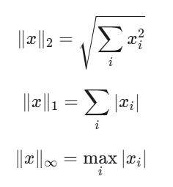
Normes et distances
Comparaison
Norme | Intuition | Exemple d’usage
Euclidienne (L2) | Distance “à vol d’oiseau” | Géométrie, physique
p‑norme (Lp) | Distance généralisée | Machine learning, optimisation
Norme matricielle | Taille/puissance d’une matrice | Analyse de stabilité, calcul numérique
Notes:
La distance euclidienne d(x,y) = ‖x−y‖₂ est la plus utilisée en optimisation.

Slide 38
Fin de la presentation

